Slide 1
Домашние питомцы.

Slide 2
1.Подумай, что тебе надо пообещать маме, чтобы она разрешила взять домой котенка. 2. Расскажи, как ты будешь ухаживать за своим питомцем. 3. Объясни, для чего нужны эти предметы. Стр. 64.

Slide 3
1. Есть ли у тебя домашний питомец? 2. Как ты о нем заботишься? 3. Какие его повадки тебя радуют, какие огорчают?

Slide 4
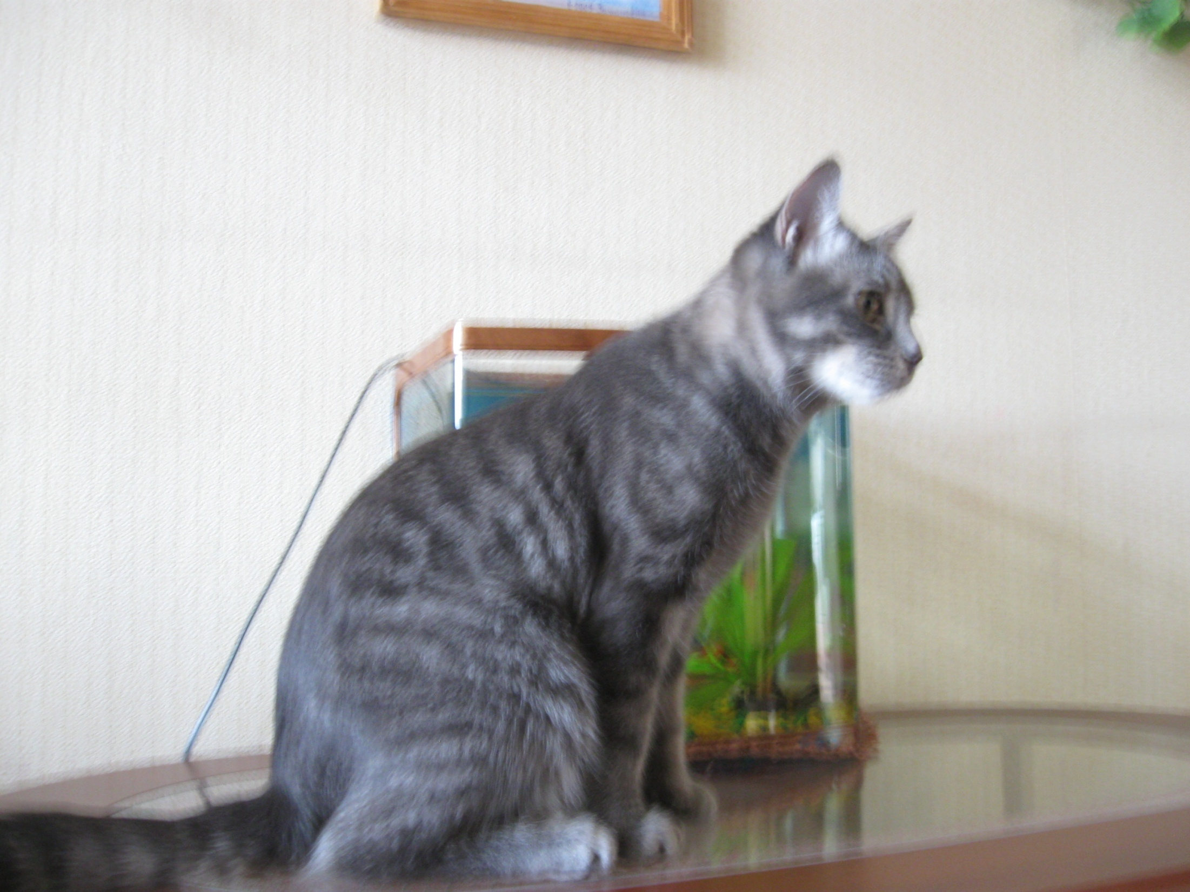

Slide 5
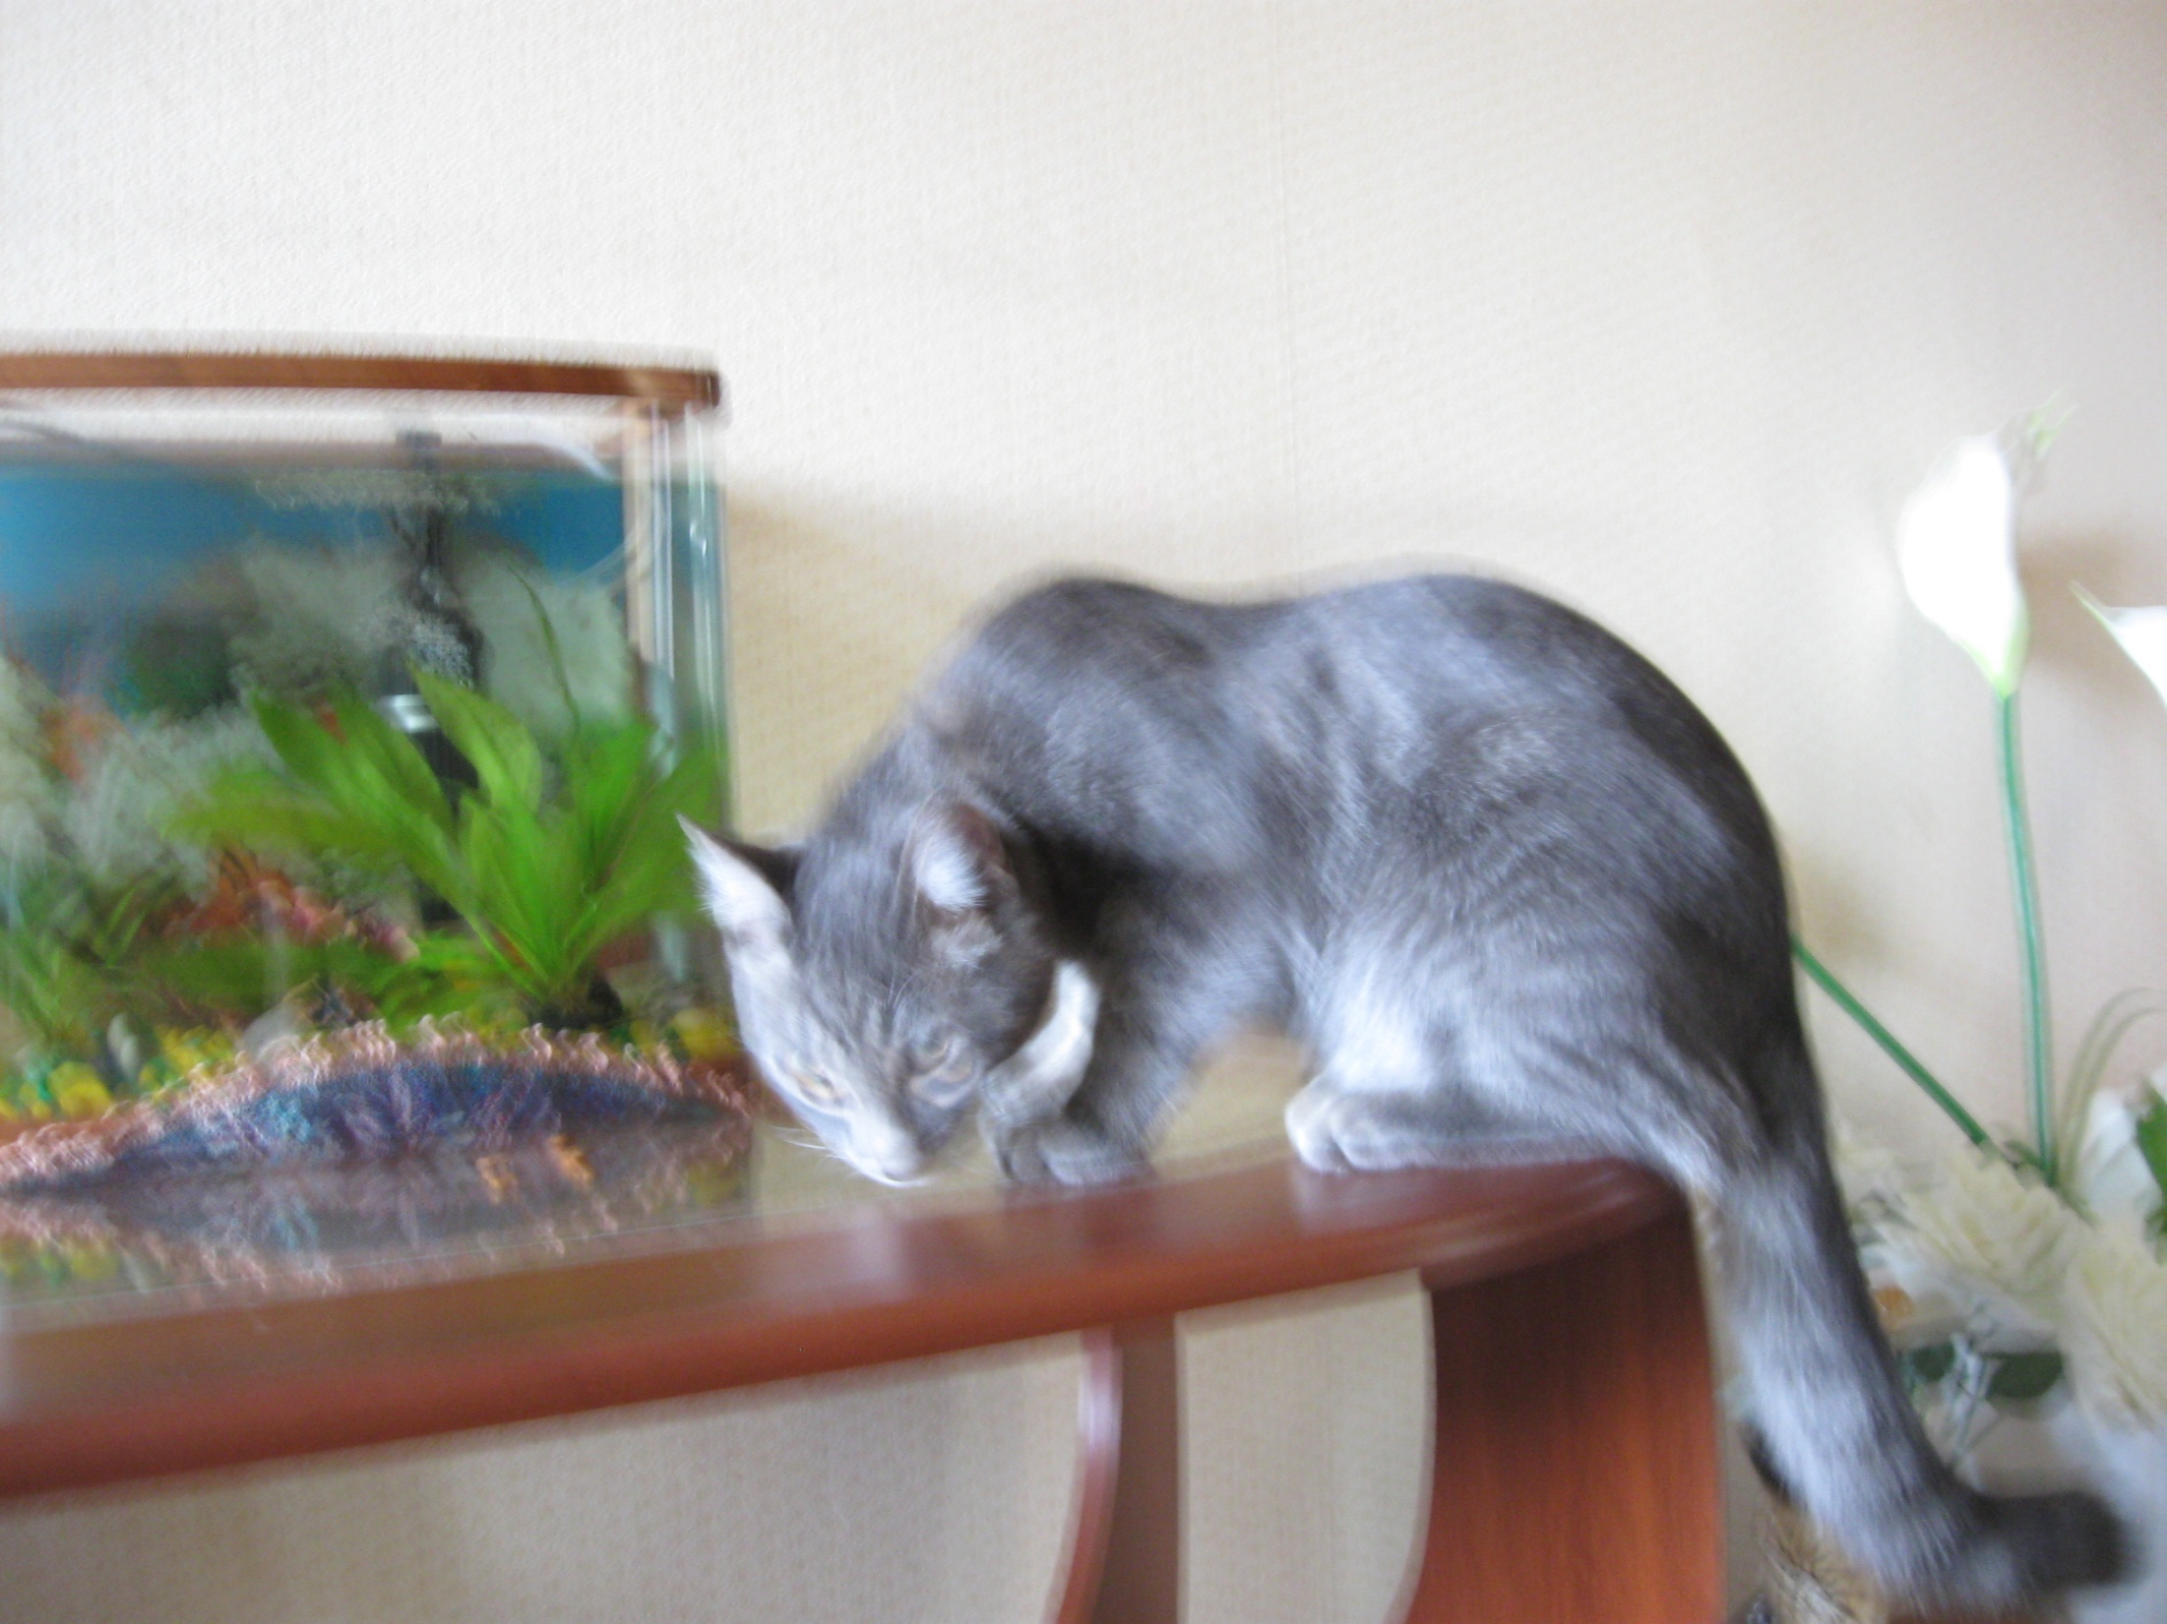

Slide 6
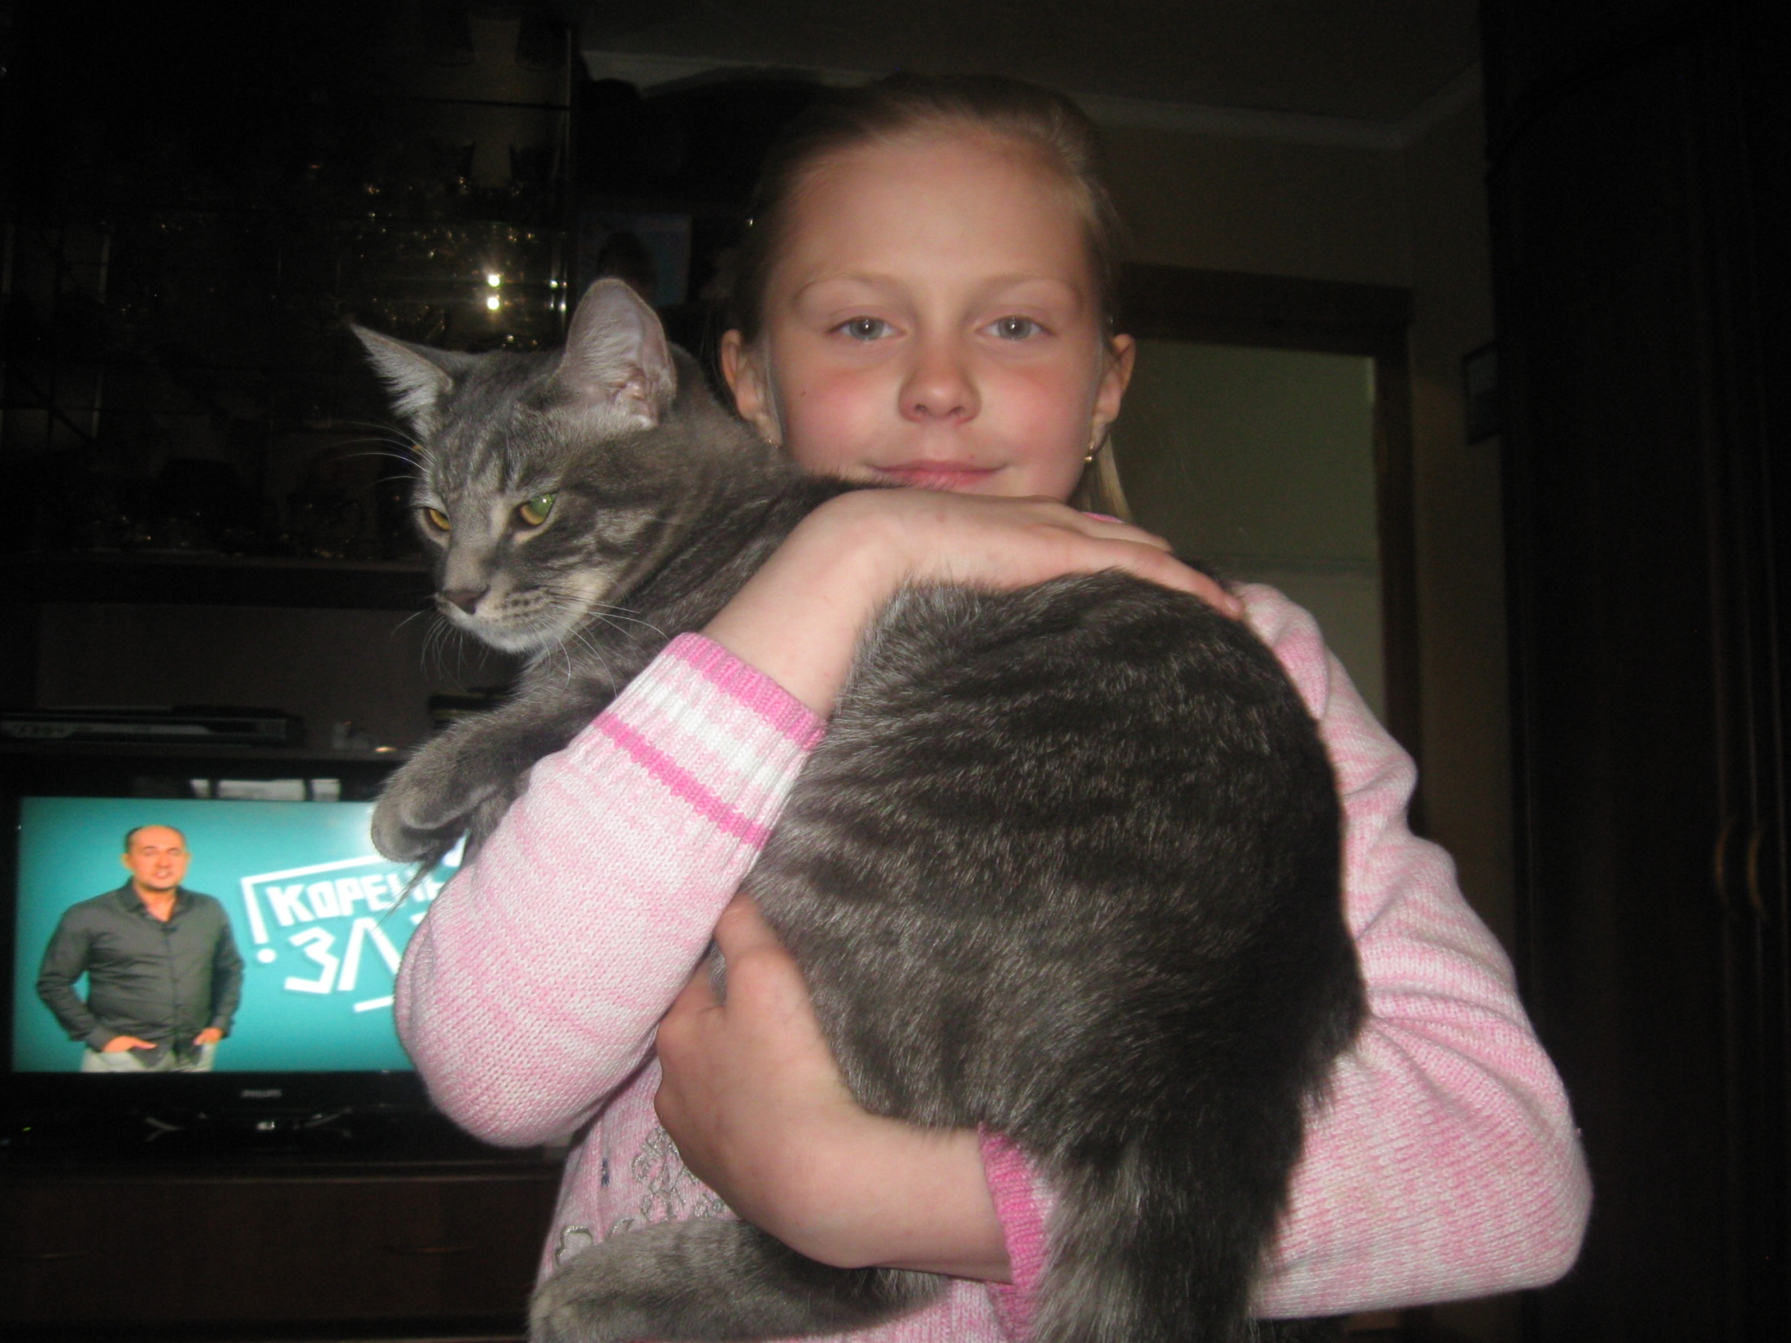

Slide 7
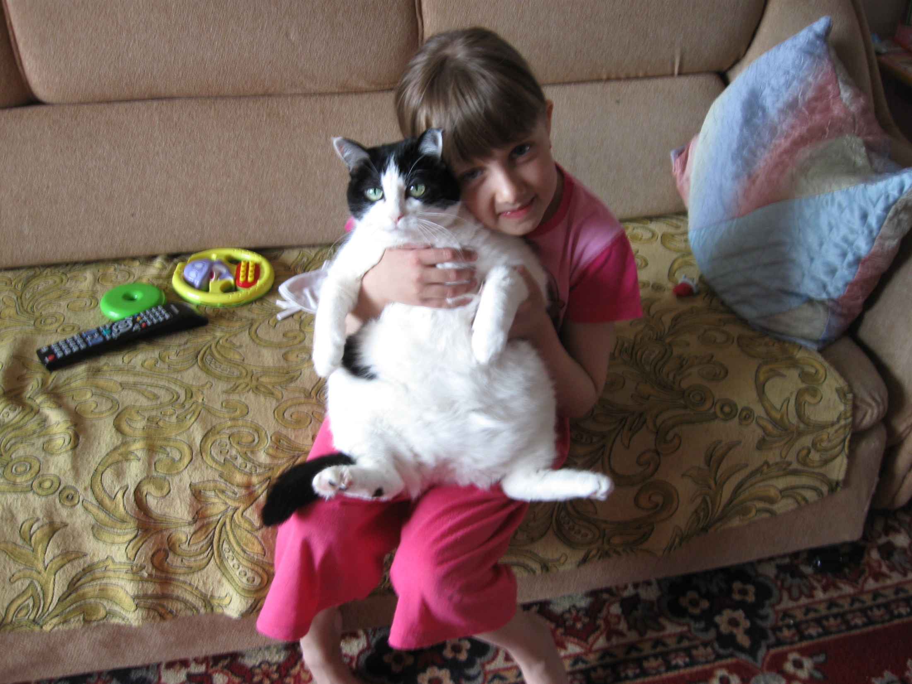

Slide 8
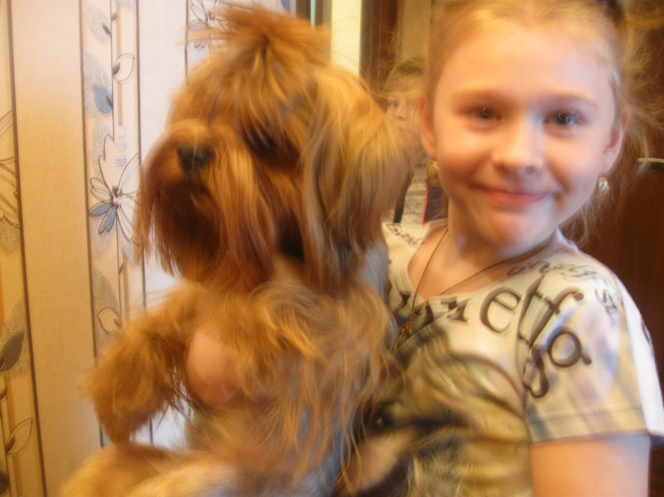

Slide 9
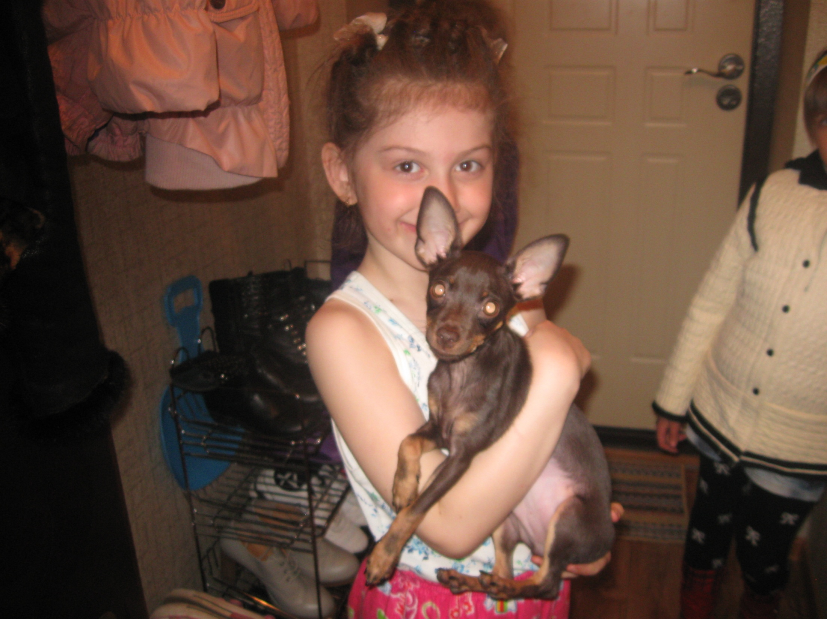

Slide 10
*Какие породы собак вам известны? *Как собаки помогают людям? *Что ты можешь дополнить, к сообщению автора на странице 66?

